Slide 1
موضوع: محوطه سازی پدیدآورنده: زينب پوريحيي
به نام خدا

Slide 2
تعريف محوطه سازي
تسطیح و آماده نمودن محوطه ساختمان ها، سیستم های ارتباطی مانند: خیابان سازی، پیاده رو سازی، شبکه های جمع آوری آب و فاضلاب، آبرسانی، شبکه های توزیع برق، ... و بالاخره بعضی از ساختمان ها یا تأسیسات خاص مانند: استخر، منبع آب، گلخانه و ... را محوطه سازی گویند. کلیه عملیات ساختمانی یا خاکی که خارج از دیوارهای ساختمان و یا سطوحی که برای کار معینی زیرسازی می شود را محوطه سازی می گویند.

Slide 3
نقشه هاي توپوگرافي(رقوم دار)
نقشه‌ای است که برای نمایاندن ویژگی‌های فیزیکی سطح زمین به کار می‌رود. این نقشه‌ها در مقیاس‌های بزرگ و کوچک می‌باشند. این نقشه ها شامل یک سری منحنی است که به آن ها منحنی میزان می گویند و روی آن ها ارتفاعات نوشته شده که به آن ها رقوم نقطه گفته می شود. هر منحنی پیوسته دارای یک ارتفاع است که رقوم یا ارتفاع زمین در آن نقطه را مشخص می کند که در حقیقت این منحنی ها فصل مشترک صفحات موازی افق با عوارض طبیعی زمین می باشد.

Slide 4
پلان رقوم دار:
اگر در منطقه ی کارهای ساختمانی ، عوارض مسطحاتی زمین را مشخص کرده باشیم و بخواهیم وضع پستی و بلندی های زمین را نیز مشخص کنیم، نقطه ثابتی در زمین با ارتفاع دلخواه در نظر گرفته و ارتفاع سایر نقاط را نسبت به این نقطه حساب می کنیم، پلان به دست آمده را پلان رقوم دار یا پلان کته می گویند. در این پلان می توان مشخص کرد که چه مناطقی باید خاکریزی و خاکبرداری گردد. به عبارت دیگر مشخص کردن نیم رخ طولی یا نیم رخ عرضی.

Slide 5
شکل فوق، نمایش خط الرأس را در نقشه های توپوگرافی نشان می دهد، که معمولا آب های سطحی که بر روی یک منطقه نازل می شود از درون خط القعراها به راه می افتد و این می تواند فاکتورهایی برای تعیین محل ساختمان باشد که در آبرفت ها قرار نگیرد. از روی این نقشه ها می توان گودال، دامنه، گردنه و سایر محل ها در عوارض زمین طبیعی را تشخیص داد.

Slide 6
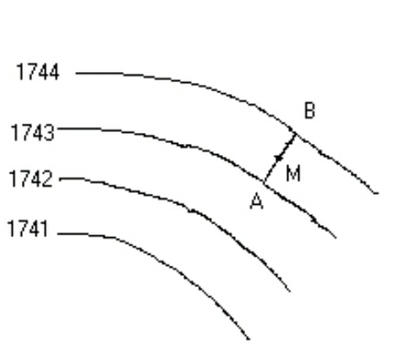
تعيين ارتفاع يك نقطه در نقشه هاي توپوگرافي:
چنانچه ارتفاع خط تراز پايين تر را با H@ و اختلاف خطوط تراز را با h∆ نمايش دهيم براي تعيين ارتفاع نقطه M مطابق شكل، يك قاطع عمود رسم مي كنيم تا خط تراز را در A و بالاتر در B قطع كند. چنان چه طول هاي AM و AB را روي نقشه اندازه بگيريم، ارتفاع نقطه M به دست مي آيد.

Slide 7
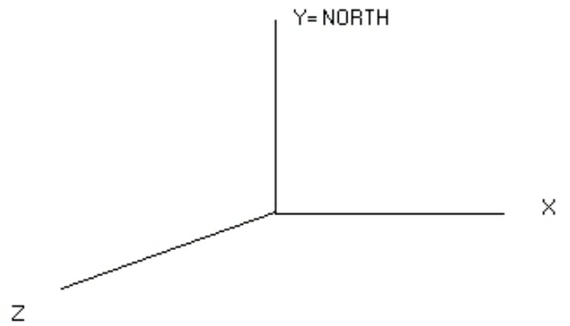
نقشه هاي توپوگرافي معمولا بيان كننده سه بعد هستند. اين سه بعد بايستي نقاط را به ما معرفي نمايد و يا به عبارتي نقاط يك نقشه را داراي هويت سه بعدي مي كند. اين سه بعد عبارتند از: طول، عرض، ارتفاع در يك نقشه توپوگرافي وقتي نقطه اي را مشخص مي نماييم، اين نقطه داراي X و Y و Z خواهد بود، كه Z يا ارتفاع آن با وجود منحني هاي تراز مشخص مي گردد.
محور Yها يا محور عرضها معمولا در جهت شمال انتخاب مي گردد مگر در موارد خاص و محور Xها عمود بر آن مي باشد.

Slide 8
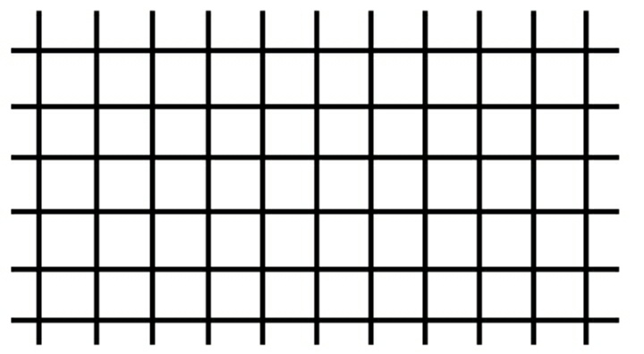
نقشه هاي توپوگرافي را ابتدا بايستي شبكه بندي نمود و اگر نقشه اي داراي شبكه بود، جانمايي هاي لازم را روي آن انجام داد.فاصله هر خط شبكه به طور موازي بايد 10 سانتي متر باشد، حتي در صورت مغايرت با مقياس نقشه.
شايان ذكر است شمالي كه در نقشه هاي توپوگرافي تعيين مي گردد، شمال جغرافيايي و متكي بر مختصات كشوري است. علاوه بر آن در نقشه هاي معمولي از شمال مغناطيسي و شمال خورشيدي نيز استفاده مي گردد.

Slide 9
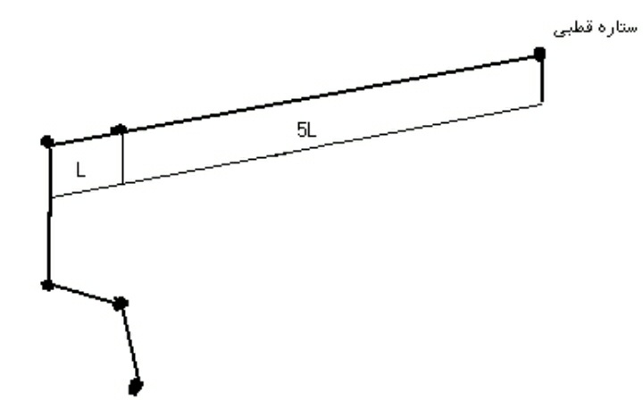
تعيين شمال جغرافيايي:
تعيين شمال جغرافيايي كه در نقشه هاي معتبر مورد استفاده قرار مي گيرد توسط ستاره قطبي انجام مي گيرد و در بيشتر كشورها مختصات كشوري منطبق بر همين شمال مي باشد.
براي تشخيص ستاره قطبي بايد شب هنگام كه آسمان صاف است، نقشه بردار را روي زمين مستقر كنيم و با دوربين به سمت ستاره قطبي قراول برود، همان راستا و امتداد، شمال جغرافيايي را براي ما مشخص مي كند.

Slide 10
تعيين شمال مغناطيسي:
شمال مغناطيسي توسط قطب نماهاي مغناطيسي و عقربه مخصوص آن كه داراي دو قطب شمال و جنوب است تعيين مي گردد. در نقشه برداري ها اگر چنين شمال و جنوبي مورد نظر باشد، معمولا از دوربين هاي TS كه داراي لمب مغناطيسي است، استفاده مي گردد.

Slide 11
تعيين پروفيل هاي طولي و عرضي یک مسیر از روی نقشه های توپوگرافی:

Slide 12
نيمرخ طولي:
منظور از نيمرخ طولي آنست كه در يك مسير مستقيم، منحني و يا شكسته بتوانيم پستي ها و بلندي هاي زمين را تعيين كنيم. اين پروفيل نقش مهمي در ارزيابي و مطالعات داشته و نهايتا با تعيين يك خط پروژه ميتوان شيب هاي مجاز و حداقل خاكبرداري و خاكريزي را اعمال نمود. براي اين منظور مسير AZ را انتخاب مي كنيم.تهيه پروفيل طولي آن را آغاز مي كنيم، معمولا مقياس پروفيل هاي طولي در طول، مطابق نقشه و عرض آن 10 برابر انتخاب مي شود.
سطح سنجش را كوچكترين رقوم منحني كه خط قطع كرده است فرض مي نماييم.

Slide 14
پروفیل عرضی:
جهت مطالعه مسیر و میزان خاکبرداری و خاکریزی تنها پروفیل طولی نمی تواند جوابگو باشد، لذا لازم است درهر چند متری یک مقطع عرضی نیز برداشته شود.برای این کار بایستی در یک نقطه از مسیر عمودی به طول لازم، به طوری که مسیر مذکور عمود منصف آن باشد اخراج و پروفیل برداری کنیم.

Slide 15
پلان محوطه سازي:
منظور از پلان مجموعه نقشه ای است ک کلیه ساختمان ها، خیابان ها، فضاهای سبز و... را در یک محدوده مشخص و موقعیت هر یک را نسبت به یکدیگر و نسبت به عوارض معلوم معین نماید و معمولا به نام های طرح استقرار پلان موقعیت، پلان جانمایی، طرح محوطه سازی گفته می شود
مقیاس این نقشه ها 1/100 و 1/500 و 11/000 بسته به بزرگی محوطه و نحوه استفاده آن انتخاب می گردد.
ساختمان های طرح را هاشورزده و شماره گذاری می کنند، این نقشه ها معمولا از یک سیستم مختصاتی کشوری یا مبنایی برخوردار هستند.

Slide 16
نمونه اي از پلان هاي محوطه سازي در ويلا:

Slide 17
ارتفاع مطلق:
ارتفاع مطلق ساختمان ها بنابر موقعیت توپوگرافی زمین و انتخاب محوطه سازی آن صورت می گیرد و معمولا به نحوی انتخاب می شود که آب های اطراف به داخل ساختمان راه نیابد. ارتفاع مطلق، یا مبنایی است یا بر اساس ارتفاع از سطح دریا اندازه گیری می شود. در نقشه های محوطه سازی لازم است کلیه جزییات اجرایی آن از قبیل: زیرسازی، نوع و ضخامت روسازی، آبروها، رامپ و... با مقیاس بزرگتر ترسیم گردد.

Slide 18
شهرسازي:
شهرساز بايد تمامي احتياجات كنوني و آينده انسان را در شهرسازي، مد نظر قرار دهد. بازسازي مجدد شهرها، امري كاملا خيالي و دور از ذهن مي نمايد به همين دليل شهرسازي در وسيع كردن كوچه ها، ساختن ميدان هاي جديد، بازسازي نماي خانه ها و ... خلاصه مي شود.
عواملي كه بر سيما و شكل شهر تاثير مي گذارند عبارت است از:
راه، نشانه، لبه، محله و گره.

Slide 19
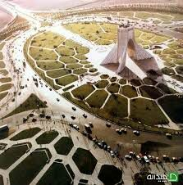
راه:
راه عاملي است كه معمولا با استفاده از آن حركت بالفعل يا بالقوه ميسر مي گردد، از اين رو ممكن است خيابان، پياده رو و ... باشد. راه ها يا شبكه اي كه جهت حركت را در مجتمع هاي شهري به وجود مي آورند مؤثرترين وسيله در نظم بخشيدن به شهر مي باشند.

Slide 20
لبه:
لبه عاملي خطي است كه به ديد ناظر با راه تفاوت دارد. لبه کمیتی کالبدی و عنصری از منظر شهری است که در تصویر ذهنی شهروندان، یک امتداد را که نشانه های قابل تشخیص از نظر بصری است، تداعی می کند. به عنوان مثال، رودخانه ها، دره ها و بدنه بزرگراه ها مصادیق لبه در شهر است. لبه�شهری در مقیاس خرد یکی ازمهمترین شاخصه های هویت بخش فضاست. لبه به عنوان نقطه هدف میتواند ماهیت اقتدارگرایانه، مردمی، عامیانه، یکنواخت وتزئینی گرا داشته باشد. لبه ها به دو دسته عيني و ذهني تقسيم مي شوند.

Slide 21
لبه عيني: لبه های عینی به دو دسته طبیعی و مصنوعی تقسیم بندی میشود. مؤلفه های لبه طبیعی شهر شامل متغیرهایی چون کوه، دشت، رود و...می شود. مؤلفه های لبه مصنوعی نیز شامل متغیرهایی چون بزرگراهها، خطوط راه آهن و ... مي شود.
لبه ذهني: لبه ذهنی، لبه ای است که کالبد آن وجود ندارد ولی در ذهن شهروندان، امتدادی را تعریف کرده و دو نقطه شهری را به هم وصل می کند.

Slide 22
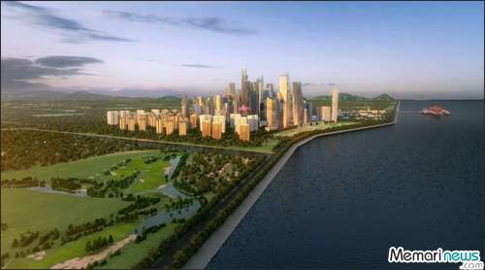
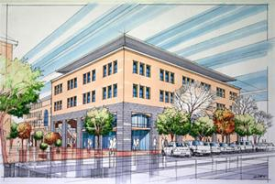

Slide 23
محله:
محله قسمت هايي از شهر هستند كه بايد داراي دو بعد باشند تا ناظر احساس ورود به آن را داشته باشد.اجزاي آن به سبب خصوصيات مشتركي كه دارند قابل تشخيص است، همواره مي توان درون آن ها را از بيرونشان تميز داد.
در جامعه امروز شهری برای دستیابی به توسعه پایدار، محله بنیادی ترین عنصر شهری و حلقه واسط بین شهر و شهروندان است. از گذشته های دور محله های شهرها در شکل دهی و سازماندهی امور شهری جایگاه ویژه داشتند .

Slide 24
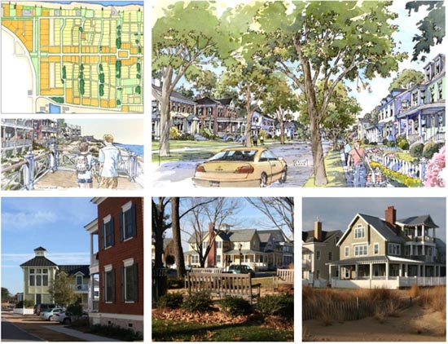

Slide 25
گره:
گره ها نقاط حساسي در شهر هستند كه ناظر مي تواند به درون آن ها وارد شود، كانون هايي كه مبدا و مقصد حركت او را به وجود مي آورند ممكن است صرفا محل تقاطع دو خيابان، دو جاده و يا جايي باشد كه خطوط تغيير مسير مي دهند.
گره در دانش طراحی شهری اشاره به یکی از عناصر تصویر ذهنی دارد که از هر نوع تجمع رویدادهای مختلف در شهر ، در ذهن شهروند شکل گرفته است. کلیه فضاها و پاره فضاهایی که محل تجمع یا تلاقی رویدادهای متنوع جمعی هستند را در بر می گیرد. به بیانی دیگر نه فقط انواع تقاطع ها و میادین ، فلکه ها و جلوخان ها بلکه پاتوق ها و محل تمرکز والدین در جلوی ورودی مدرسه را نیز شامل می گردد.

Slide 26
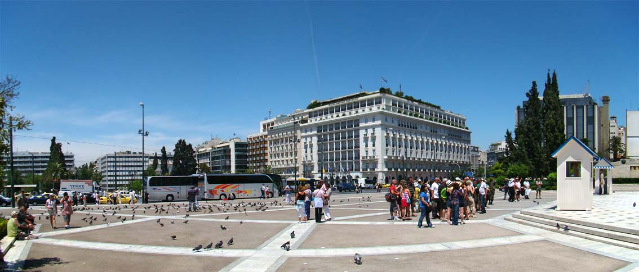

Slide 27
پاره اي از اين گره هاي تمركز يافته، كانون و نقطه ي اصلي يك محله اند و بر كل محله تاثير مي گذارند،‌ در اين صورت به اين گره ها هسته مي گويند.
تصور وجود گره در شهر از يك جانب به وجود راه ها وابسته است و از جانب ديگر به وجود محله ها بستگي دارد، چون گره ها كانون و قطب محله ها هستند.

Slide 28
نشانه:
نشانه ها نیز عواملی در تشخیص قسمت های مختلف شهر هستند با این تفاوت که ناظر به درون آن ها راه نمی یابد.معمولا اشیایی که ظاهری مشخص دارند مانند: ساختمان ها، فروشگاه ها یا حتی یک گره می تواند نشانه باشد. تک برج ها، گنبدهای طلایی و تپه های بزرگ مثال هایی هستند که معرف نشانه در سیمای شهر هستند.

Slide 29
نقشه های جنرال پلان:
نقشه های جنرال پلان مجموعه ای هستند که تأسیسات زیرزمینی، هوایی شامل کابل های برق، لوله های فاضلاب، گاز، آب و کابل مخابرات روی آن مشخص شده باشد.
هر مجموعه ای که برای احداث مناسب باشد، ابتدا باید پلان مجموعه آن تهیه گردد سپس جنرال پلان آن که جنرال پلان طراحی نامیده می شود، با توجه به محوطه سازی و جاده های اطراف آن همراه با جزییات تهیه و پس از آن نقشه های محوطه و ترازبندی و کانال های تخلیه آب های سطحی آن معین گردد.

Slide 30
ترازبندی محوطه:
منظور از ترازبندی این است که شیب بندی محوطه بدون توجه به جنس، ساخت محوطه بتواند آب های سطحی منطقه محوطه سازی شده را که آب های سقف ساختمان ها نیز در آن جاری است از منطقه خارج نماید به نحوی که هنگام بارندگی و... هیچ آبی در محوطه راکد نماند و پس از بارندگی آب محوطه به زودی خشک شود.
آب های ناشی از موارد فوق بایستی توسط کانال های کناری محوطه و لوله های جداگانه به سیستم فاضلاب سطحی منتهی گردند.اگر سیستم فاضلاب سطحی در منطقه نباشد این آب ها بایستی به اراضی اطراف محوطه که ساختمان و ابنیه ای وجود ندارد تخلیه گردد.

Slide 31
ترازبندی در اراضی سطحی و ترازبندی در حالت شیب دار:
وقتی زمین به صورت شیب دار باشد نیل به یک ترازبندی سهل تر خواهد بود چون زمین شیب لازم را دارا می باشد. شیب بندی محوطه باید به گونه ای باشد که ارتفاع محوطه از ارتفاع مطلق ساختمان بیشتر نگردد، در غیر این صورت آب به درون ساختمان جاری خواهد شد. در ضمن علت اختلاف ارتفاعی که در صفر ساختمان ها مشاهده می شود وجود شیب ناچیزی از شمال غربی به جنوب شرقی است.

